Slide 1

Día, Fecha: | 30/10/2025
Hora de inicio: | 17:20
Sistemas Operativos 1 [P]
Edgar Rolando Alvarez Rodriguez

Slide 2

Tecnologías que usan Docker y Kubernetes
Explorando las herramientas de contenedorización y los proveedores cloud que las potencian
EMPEZAMOS EN 5 ,MIN

Slide 3

¿Qué es Docker y por qué es clave?
Docker es una plataforma open source que revolucionó el desarrollo de software al permitir crear, distribuir y ejecutar aplicaciones en contenedores ligeros y portables.
Empaqueta el código junto con todas sus dependencias, garantizando que la aplicación funcione de manera idéntica en cualquier entorno: desde tu laptop hasta servidores de producción en la nube.
Esta tecnología popularizó la contenedorización moderna y aceleró dramáticamente los ciclos de desarrollo y despliegue de software en la industria.

Slide 4


Kubernetes: Orquestación a escala planetaria
Sistema Open Source
Origen Google
Automatiza despliegue, escalado y gestión de aplicaciones en contenedores
Desarrollado originalmente por Google, ahora mantenido por CNCF
Gestión Masiva
Administra miles de contenedores con alta disponibilidad y auto-recuperación

Slide 5



Docker + Kubernetes: La pareja perfecta
Docker Crea
Kubernetes Orquesta
Pods Optimizados
Construye y ejecuta contenedores individuales de forma eficiente
Gestiona y escala contenedores en múltiples servidores
Agrupa contenedores para gestión eficiente y comunicación rápida
Docker Desktop facilita la integración local con Kubernetes, permitiendo a los desarrolladores probar y depurar aplicaciones antes de llevarlas a producción en la nube.

Slide 6
Tecnologías y casos de uso clave
Microservicios
CI/CD
Big Data y ML
SaaS y Cloud Native
Aplicaciones divididas en servicios independientes, cada uno en su propio contenedor Docker, orquestados por Kubernetes para máxima flexibilidad
Pipelines automatizados que utilizan contenedores para pruebas continuas y despliegues rápidos, reduciendo tiempo de desarrollo
Despliegue escalable de modelos de machine learning y procesamiento masivo de datos en contenedores distribuidos
Plataformas SaaS modernas y aplicaciones diseñadas específicamente para aprovechar la nube

Slide 7
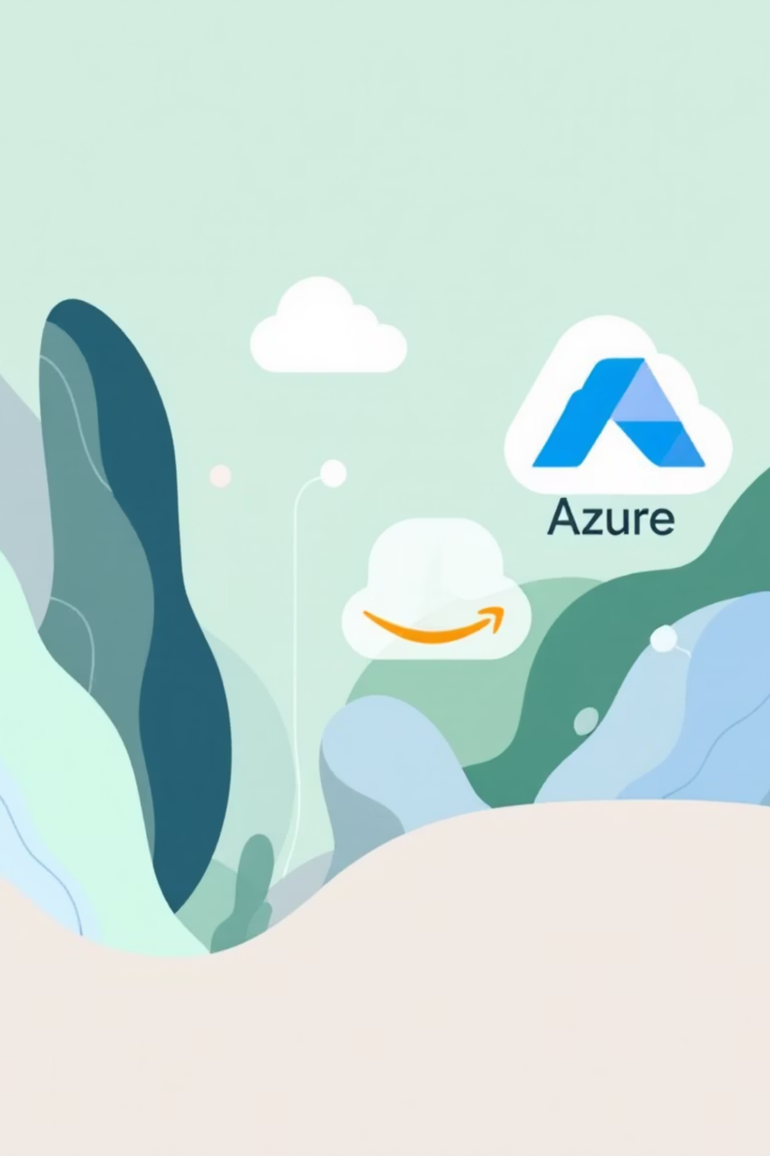
Principales proveedores cloud
Servicios gestionados para Docker y Kubernetes que simplifican la infraestructura

Slide 8

Amazon Web Services (AWS)
Elastic Kubernetes Service (EKS)
Kubernetes completamente gestionado con integración profunda al ecosistema AWS
Elastic Container Service (ECS)
Servicio propietario para ejecutar y escalar contenedores Docker sin servidor
Ventajas Clave
Ecosistema amplio, escalabilidad global y seguridad avanzada de nivel empresarial

Slide 9

Google Cloud Platform (GCP)
Google Kubernetes Engine (GKE)
Integración Nativa
Conexión perfecta con herramientas de Google: BigQuery, Cloud Storage, AI Platform
Líder en facilidad de uso, precios competitivos y actualizaciones automáticas rápidas
Escala Global
Soporte avanzado para redes, almacenamiento y despliegues a escala planetaria

Slide 10
Microsoft Azure y otros proveedores
Azure Kubernetes Service (AKS)
DigitalOcean Kubernetes
IBM Cloud Kubernetes
Kubernetes gestionado con integración completa a servicios Microsoft y Active Directory para empresas
Opción económica y sencilla ideal para desarrolladores y startups que buscan simplicidad
Solución robusta para empresas con necesidades híbridas y regulaciones estrictas
Red Hat OpenShift
Alibaba Cloud ACK
Plataforma empresarial con seguridad avanzada y soporte completo para entornos corporativos
Líder en Asia con opciones específicas para mercados globales y regionales

Slide 11
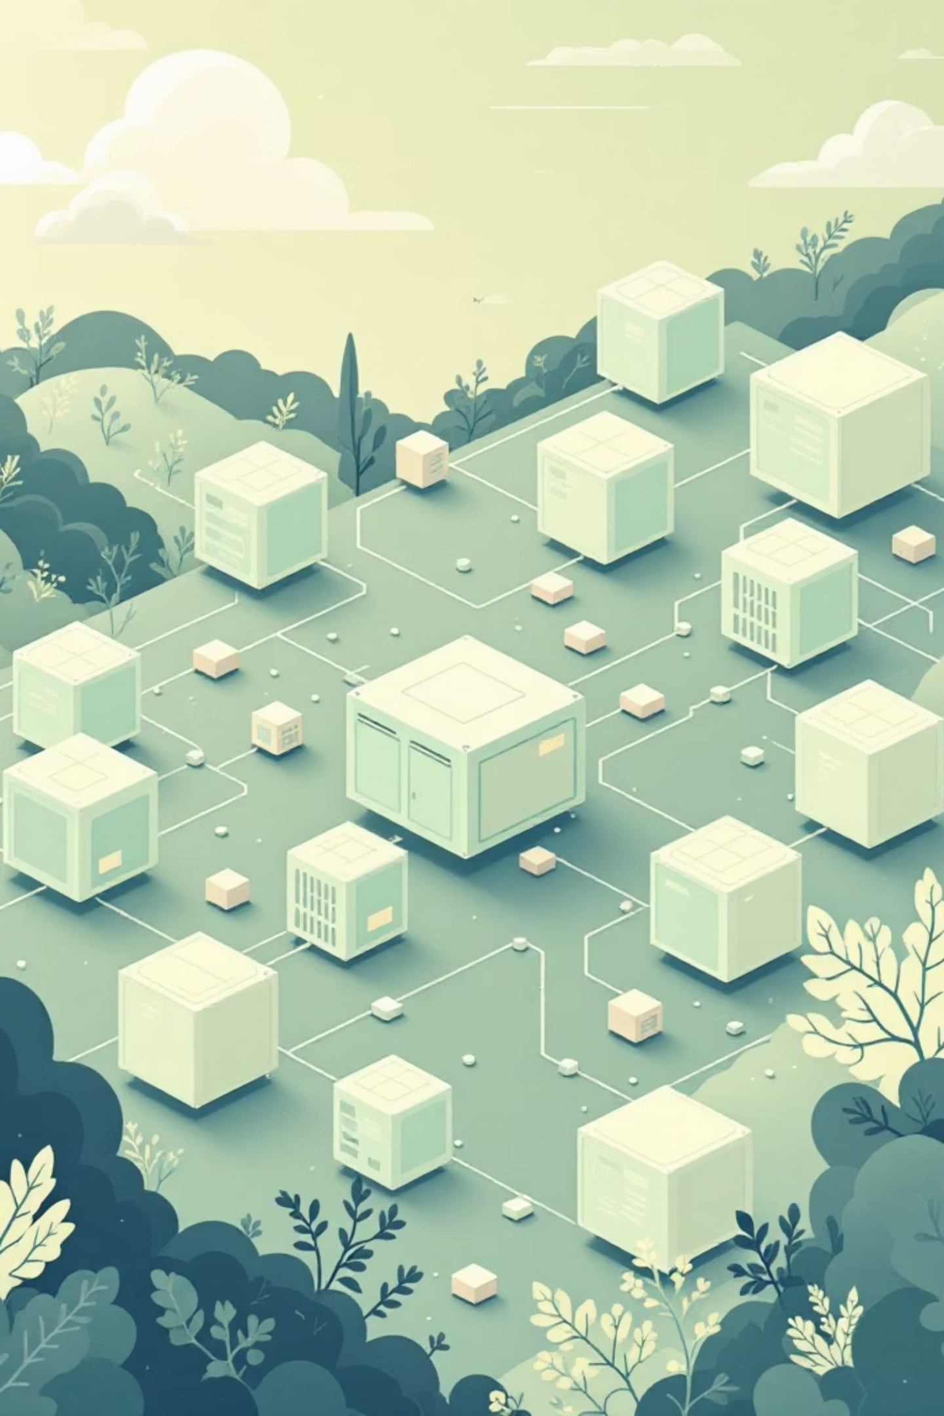
El futuro es containerizado y orquestado en la nube
01
Transformación Digital
Docker y Kubernetes están transformando radicalmente la forma en que desarrollamos y operamos aplicaciones modernas
02
Plataformas Gestionadas
Los principales proveedores cloud ofrecen servicios completamente gestionados que aceleran la adopción y escalabilidad
03
Decisión Estratégica
Elegir el proveedor adecuado depende de tu presupuesto, necesidades técnicas específicas y nivel de soporte requerido
04
Lidera la Innovación
Prepárate para impulsar la transformación digital con estas tecnologías fundamentales del futuro

